Slide 1
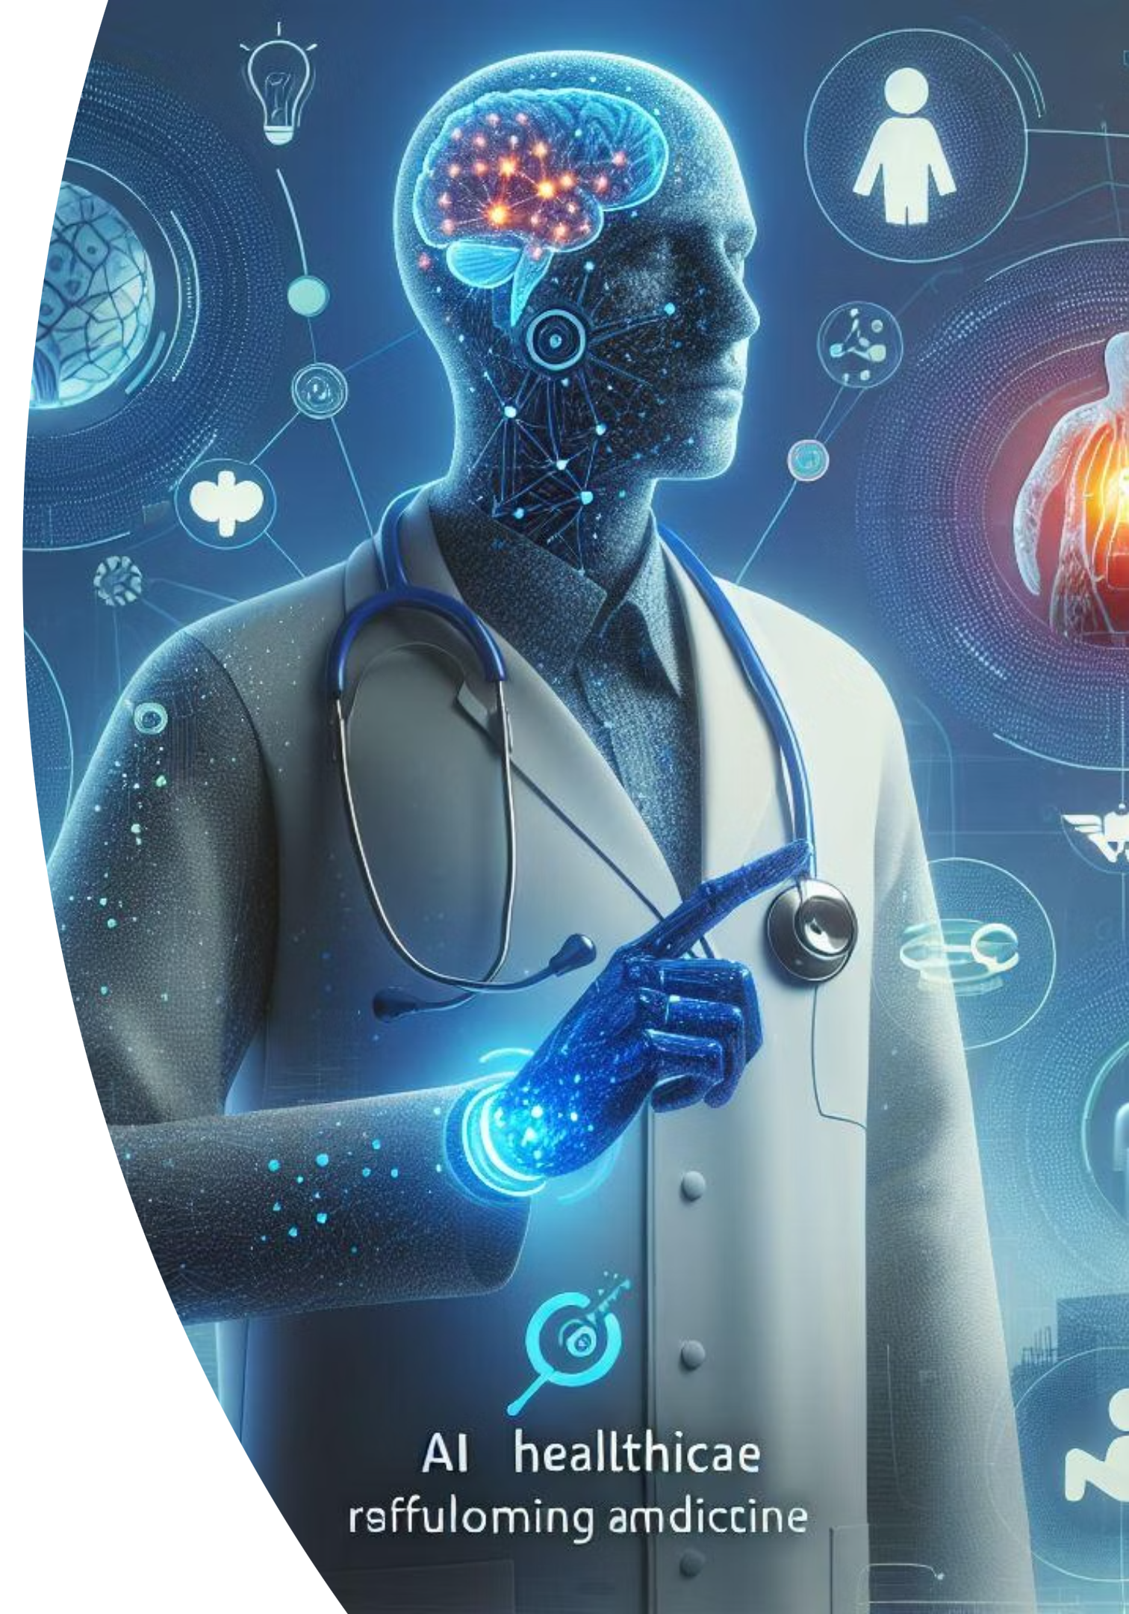
comment la science des données peut-elle jouer un role dans le domaine de la santé ?

Slide 2
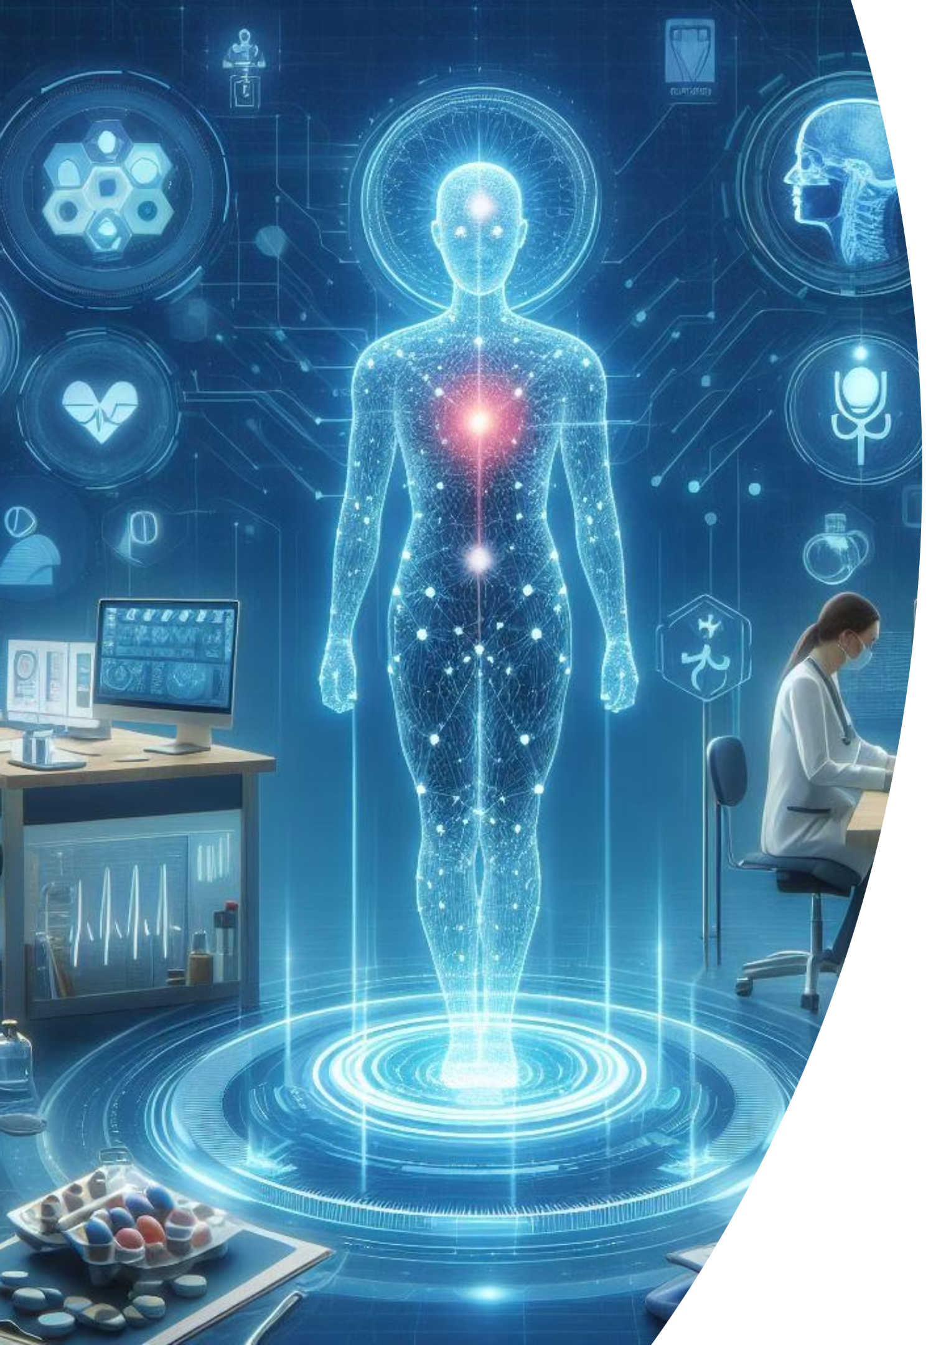
La Science des Données au Service de la Santé : Révolution et Perspectives
La science des données révolutionne le secteur de la santé en transformant d'immenses volumes d'informations en insights actionnables. De la médecine personnalisée à la prédiction des épidémies, elle promet une ère de soins plus efficaces et centrés sur le patient. Découvrez comment ces avancées technologiques redéfinissent la médecine de demain, en intégrant IA, big data et analyse prédictive pour un impact global sur la qualité des soins et l'économie de la santé.

Slide 3

Pourquoi la Science des Données est Cruciale en Santé
Chaque jour, le secteur de la santé génère des millions de données : dossiers médicaux électroniques, résultats d'examens cliniques, données de capteurs connectés comme les montres fitness ou les implants. Ces flux massifs, souvent sous-exploités, cachent des patterns invisibles à l'œil nu. La science des données excelle à les extraire via des algorithmes avancés, permettant d'améliorer les décisions cliniques, d'optimiser les traitements et d'élever les résultats patients. Sans elle, ces trésors informationnels resteraient inutilisés, freinant l'innovation médicale.

Slide 4




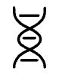



Les 4P de la Médecine de Demain
Personnalisée
Préventive
Les traitements sont adaptés au profil génétique unique du patient, ainsi qu'à son environnement et mode de vie, pour une efficacité maximale.
Anticiper les risques de maladies via l'analyse prédictive des données, évitant les crises et favorisant une santé proactive.
Participative
Prédictive
Impliquer activement le patient dans son suivi via apps et données partagées, renforçant l'autonomie et l'adhésion aux soins.
Modèles algorithmiques qui forecastent l'évolution des pathologies, guidant les interventions avant l'apparition des symptômes.
Ces principes – Personnalisée, Préventive, Prédictive, Participative – redéfinissent la santé autour du patient.

Slide 5
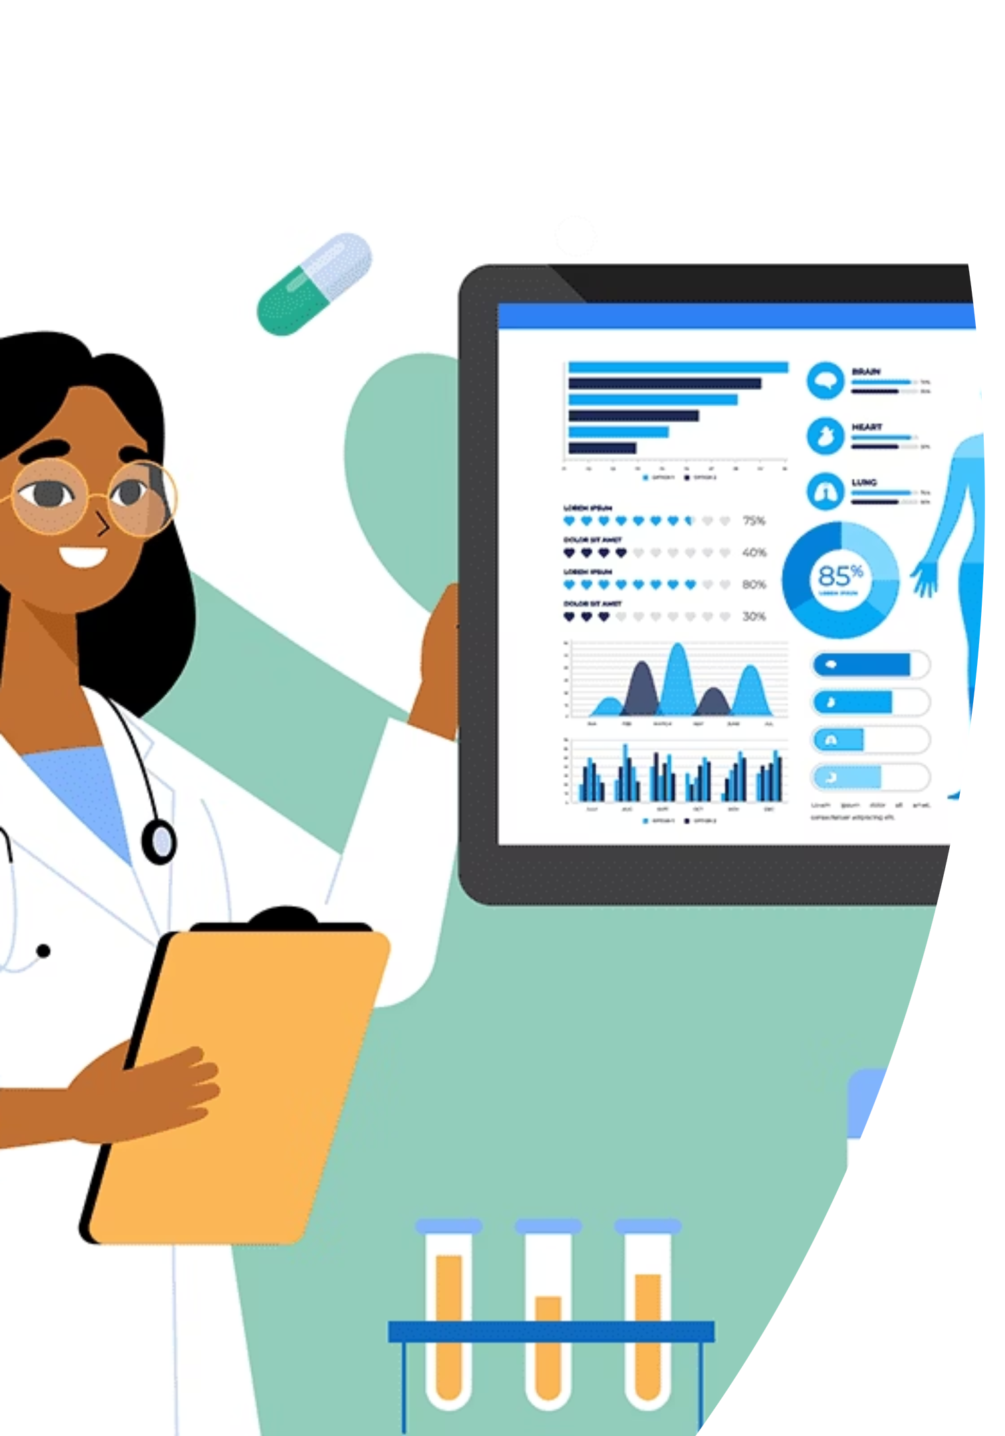
Exemple d'Analyse Prédictive : Réduire les Réadmissions Hospitalières
Les modèles prédictifs utilisent l'historique médical complet, incluant antécédents, facteurs démographiques comme l'âge ou le revenu, et données socio-économiques pour identifier les patients à haut risque de réadmission. Par exemple, un algorithme peut flaguer un patient diabétique âgé avec un suivi irrégulier. Des interventions précoces, comme des consultations post-sortie ou des rappels automatisés, sont alors mises en place. Résultats : une baisse de 20-30% des réadmissions, une réduction des coûts hospitaliers et une amélioration notable de la qualité de vie, prouvant l'impact direct sur les parcours de soin.

Slide 6
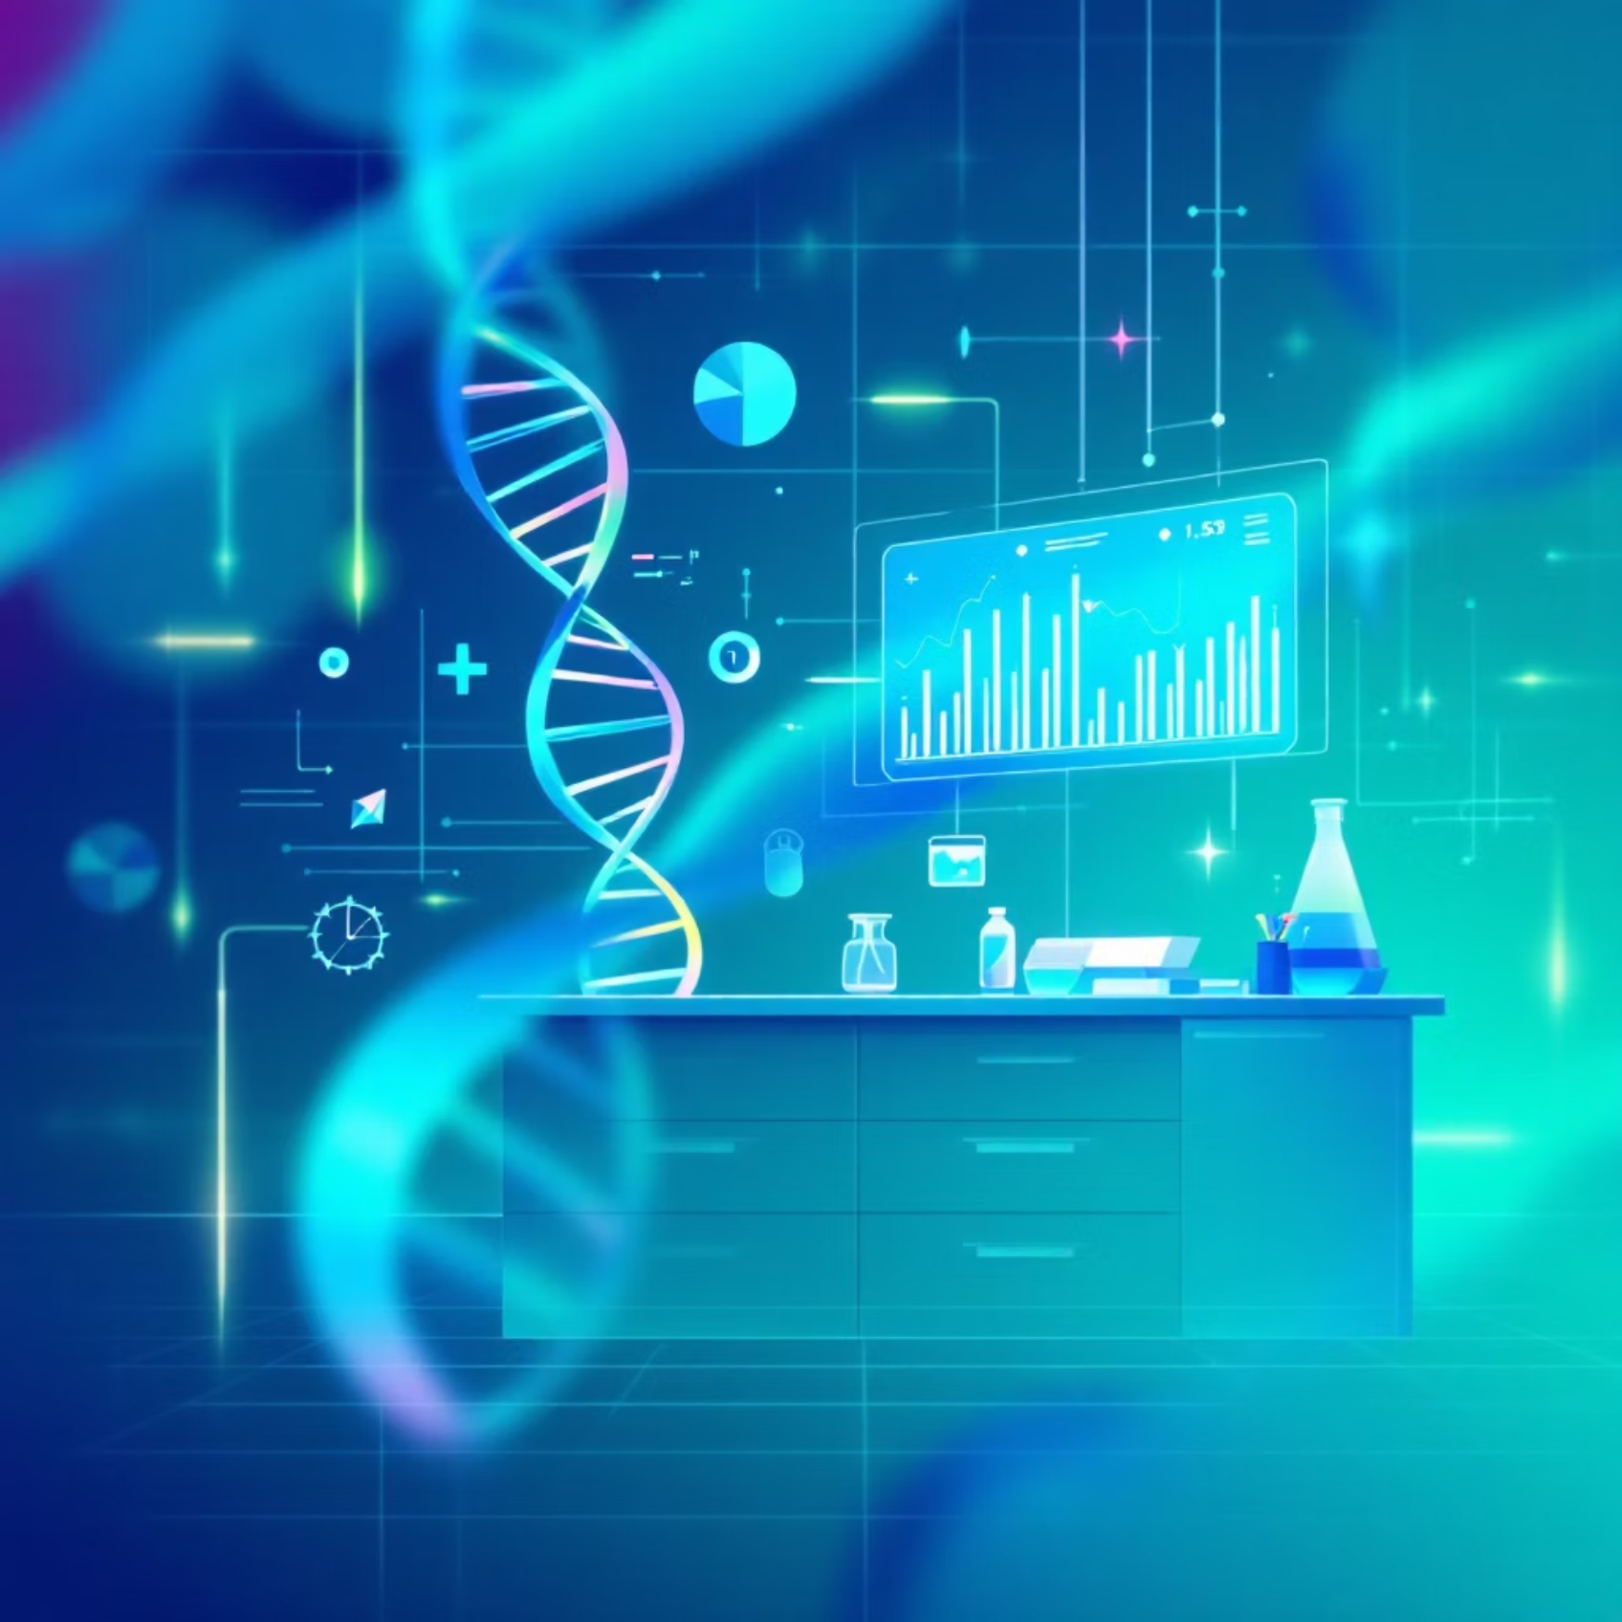
Médecine de Précision : Traitements Sur-Mesure Grâce aux Données Génétiques
L'analyse des biomarqueurs génétiques permet de cibler les thérapies les plus efficaces pour chaque individu. Par exemple, dans le cas des anticoagulants comme la warfarine, les variants génétiques (CYP2C9, VKORC1) influencent le métabolisme. Des algorithmes ajustent les doses en temps réel, évitant surdosages ou sous-dosages. Impact : une efficacité thérapeutique accrue de 40%, une réduction des effets secondaires graves comme les hémorragies, et une personnalisation qui sauve des vies en oncologie ou cardiologie.

Slide 7
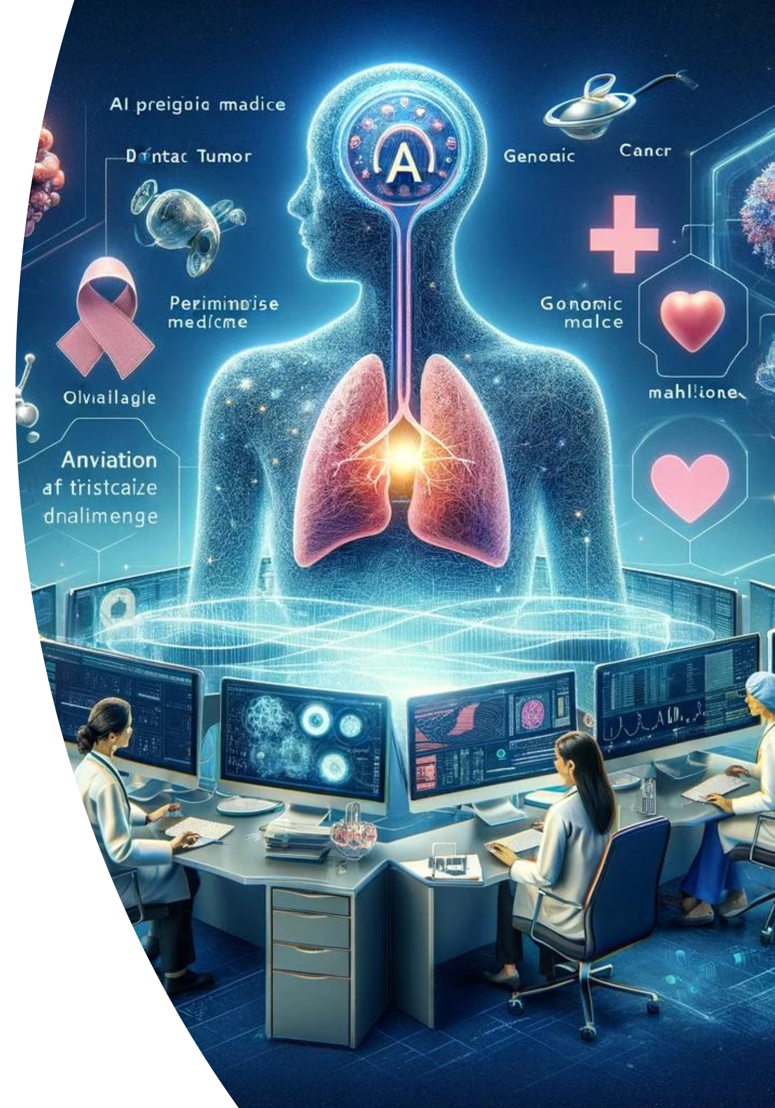
Support à la Décision Clinique Assisté par IA
Les outils d'IA intègrent les données patients (symptômes, examens), la littérature médicale actualisée et les guidelines internationales pour fournir des recommandations personnalisées. Pour les diagnostics, ils analysent des patterns complexes ; pour les traitements, ils simulent des scénarios. Exemple concret : des algorithmes comme ceux d'Apple Watch détectent les arythmies cardiaques avec une précision de 98%, surpassant parfois l'expertise humaine en vitesse. Cela accélère les décisions critiques, réduit les erreurs médicales et optimise les flux hospitaliers.

Slide 8
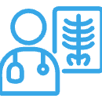


Autres Applications Majeures
Imagerie Médicale
Découverte de Médicaments
Télémédecine
L'IA analyse scanners et IRM pour détecter précocement les cancers, comme le sein ou le poumon, avec une sensibilité accrue de 15-20% par rapport aux radiologues humains.
Suivi à distance via wearables envoie des alertes en temps réel pour anomalies, comme une hypertension, améliorant l'accès aux soins en zones rurales.
Analyse de vastes bases chimiques accélère l'identification de composés prometteurs, réduisant les délais de R&D de 10 ans à quelques mois via machine learning.
Ces applications illustrent le potentiel transformateur de la data science dans divers domaines de la santé.

Slide 9
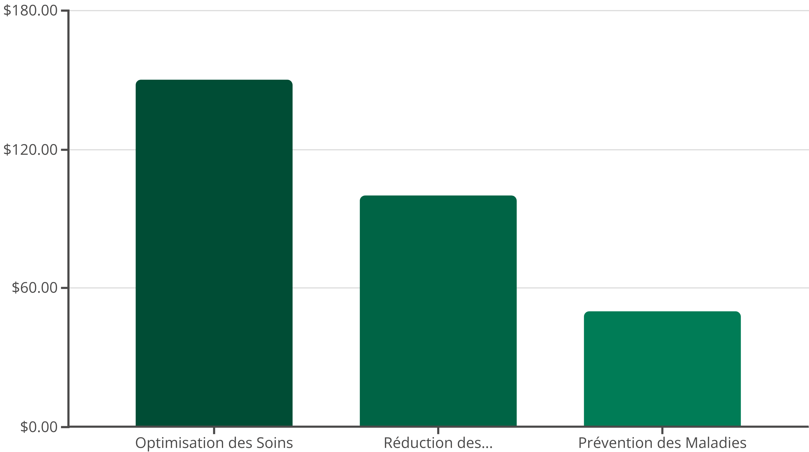
Impact Économique et Organisationnel
La data science pourrait générer jusqu'à 300 milliards de dollars d'économies annuelles mondiales en optimisant les parcours patients et en évitant les gaspillages. Elle transforme les pratiques hospitalières via des workflows automatisés et des dashboards en temps réel. Cependant, cela exige des investissements massifs en compétences (data scientists formés) et infrastructures (cloud sécurisé), pour une adoption fluide et équitable.

Slide 10

Conclusion : Vers une Santé Augmentée par la Science des Données
La science des données élève la médecine à un niveau proactif, personnalisé et ultra-efficace, en exploitant les données pour prévenir plutôt que guérir. L'avenir des systèmes de santé dépend de leur capacité à intégrer pleinement ces outils innovants. Engageons-nous collectivement dans cette révolution : professionnels, décideurs et patients unis pour transformer la vie de millions, en rendant les soins plus accessibles, précis et humains. Ensemble, construisons un monde où la technologie sert l'humanité au plus haut point.

Slide 11


thank you !
code213
ANFEL

